Slide 1



MMRBN: RULE-BASED NETWORK FOR MULTIMODAL EMOTION RECOGNITION
MMRBN：基于规则的多模态情感识别网络
2024年10月10日
邵雪纯
语音合成
Chen X. MMRBN: Rule-Based Network for Multimodal Emotion Recognition[C]//ICASSP 2024-2024 IEEE International Conference on Acoustics, Speech and Signal Processing (ICASSP). IEEE, 2024: 8200-8204.

Slide 2
1.研究背景和贡献
由于人类情感通常以语音和口语等多种方式表达，因此多模态情感识别（MER）已成为研究热点。尽管之前的工作取得了许多进展，但音频模态和文本模态的关系以及它们在情感表达中的作用尚未得到彻底探讨。本文将探讨音频和文本之间的关系以及音频和文本如何有助于情感表达，同时提出设计MER模型的两条规则，并设计相应的模型。
规则1：音频模块应该比文本模块更具表现力。
规则2：每个单模态情感表示应该动态地融合到多模态情感表示中。
基于上述两条规则设计了多模态网络（MMRBN）。实验结果表明， MMRBN 优于当前最先进的（SOTA）模型。
Chen X. MMRBN: Rule-Based Network for Multimodal Emotion Recognition[C]//ICASSP 2024-2024 IEEE International Conference on Acoustics, Speech and Signal Processing (ICASSP). IEEE, 2024: 8200-8204.

Slide 3
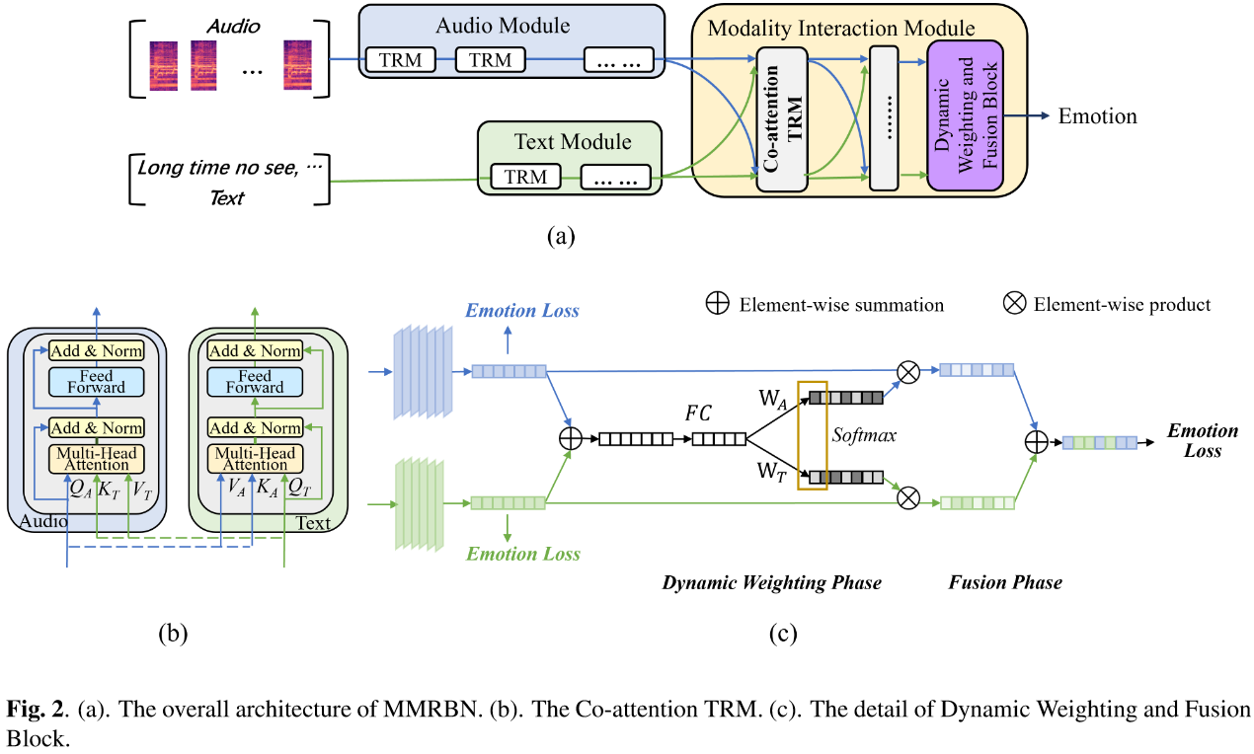
2.研究方法
MMRBN的整体架构由三个模块组成：音频模块（AM）、文本模块（TM）和模态交互模块（MI）。
音频模块 (AM) 是 M Transformer 的编码器层 (TRM) 的堆栈，它可以对顺序数据进行全局上下文建模，并且可以在非自回归模式下高效工作。每个TRM由一个MultiHead Attention子层和一个position-wise全连接子层组成，每个子层后面都有残差连接和层归一化。
文本模块是N个TRM的堆栈。基于规则一，音频模块应该比文本模块更具表现力，严格限制M>N。
Chen X. MMRBN: Rule-Based Network for Multimodal Emotion Recognition[C]//ICASSP 2024-2024 IEEE International Conference on Acoustics, Speech and Signal Processing (ICASSP). IEEE, 2024: 8200-8204.

Slide 4



2.研究方法
模态交互模块 (MI) 由两个块组成。前一个是交叉注意块（CAB），它能够实现表示空间对齐和互补属性学习。后者是动态选择和融合块（DSFB），它处理多模态表示融合和最终决策，是实现规则2的代理。
CAB：交叉注意块（CAB）由 L 个共同注意变换器编码器层（Co-TRM）堆栈构建而成。如图 2(b) 所示，实际上由一对 TRM 组成，每种 TRM 对应一个模态。这两个 TRM 相互交换 Key(K) 和 Value(V)。借助Co-TRM内部的多头注意力模块，可以获得以另一种模态为条件的表示，这实际上是文本条件的音频表示和音频条件的文本表示。因此，可以实现表示空间对齐和互补属性学习。
DWFB：分为两个阶段，计算每个条件单模态表示对最终多模态表示的贡献，根据动态加权阶段提供的权重进行最终模态融合。
计算两种模态之前，先将两种模态中的所有属性整合在一起。
逐元素加法实现了信息整合，全连接层FC和ReLU激活函数实现属性交互。
使用两个投影矩阵WA和WT来计算每个模态中每个属性的重要性。
对IA和IT分别进行逐元素的 Softmax 操作，得到注意力权重。最终的融合步骤如下：
最终的损失函数 L 由三部分组成，单模态的损失函数和多模态的损失函数
Chen X. MMRBN: Rule-Based Network for Multimodal Emotion Recognition[C]//ICASSP 2024-2024 IEEE International Conference on Acoustics, Speech and Signal Processing (ICASSP). IEEE, 2024: 8200-8204.

Slide 5
4.实验设置
IEMOCAP：该数据集包含151个视频录音，分为5个会话。每个会话由一对男女进行对话。录音被拆分为多个句子，总共有10039个句子，每个句子由人工标注者标记为10种情感之一，包括愤怒、快乐、悲伤、中性、沮丧、兴奋、恐惧、惊讶、厌恶或“其他”。本文遵循之前的工作，进行四类分类任务，选取愤怒、快乐（兴奋与快乐合并）、悲伤、中性四个情感标签的5,531个句子。使用五折交叉验证法。
实验指标：WA和UA。
预处理阶段：音频和文本分别使用预训练模型Hubert和Bert。AM的深度M设置为4，TM的深度N设置为2。满足规则1。
Dutta S, Ganapathy S. HCAM—Hierarchical Cross Attention Model for Multi-modal Emotion Recognition. arXiv 2023[J]. arXiv preprint arXiv:2304.06910.

Slide 6
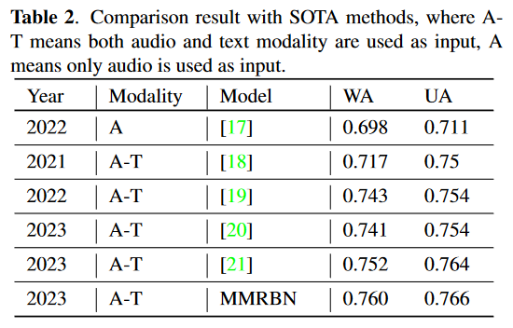
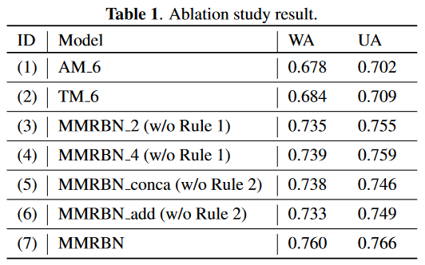
5.性能评估
[17] Heqing Zou, Yuke Si, Chen Chen, Deepu Rajan, and Eng Siong Chng, “Speech emotion recognition with co-attention based multi-level acoustic information,” in ICASSP. IEEE, 2022, pp. 7367–7371.
[18] Puneet Kumar, Vishesh Kaushik, and Balasubramanian Raman, “Towards the explainability of multimodal speech emotion recognition.,” in Interspeech, 2021, pp. 1748–1752.
[19] Weidong Chen, Xiaofeng Xing, Xiangmin Xu, Jichen Yang, and Jianxin Pang, “Key-sparse transformer for multimodal speech emotion recognition,” in ICASSP. IEEE, 2022, pp. 6897–6901.
[20] Haolin Zuo, Rui Liu, Jinming Zhao, Guanglai Gao, and Haizhou Li, “Exploiting modality-invariant feature for robust multimodal emotion recognition with missing modalities,” in ICASSP. IEEE, 2023, pp. 1–5.
[21] Suzhen Wang, Yifeng Ma, and Yu Ding, “Exploring complementary features in multi-modal speech emotion recognition,” in ICASSP. IEEE, 2023, pp. 1–5.

Slide 7
MFDR: Multiple-stage Fusion and Dynamically Refined Network for Multimodal Emotion Recognition
MFDR：用于多模态情感识别的多阶段融合和动态细化网络
Zhao Z, Gao T, Wang H, et al. MFDR: Multiple-stage Fusion and Dynamically Refined Network for Multimodal Emotion Recognition[J].

Slide 8
1.研究背景和贡献
交叉注意力已被证明是融合异构模态以提取情感表征的有效策略。现有的研究使用这种技术来建模音频-文本交互通常允许当前单词与所有声学帧建立关联连接，但是构建全局跨模态相关矩阵不可避免地会导致大量的计算负载。同时，融合表示在输入分类器之前通常具有相对较大的维度。使用线性层进行维度压缩会有过拟合的风险，池化对一些重要的信息区域进行平均或其他操作，最终导致判别性特征较弱。
我们提出了多阶段融合和动态细化网络（MFDR）来解决上述问题。本文的主要贡献总结如下：
1.提出了滑动自适应窗口注意（SAWA）来对声词组合阶段进行建模，此外，为了防止窗口截断引起的信息丢失和时间错位问题，进一步赋予窗口根据特征相关性强弱动态调整的能力。
2. 门控上下文感知单元（GCPU）能够并行处理当前帧及其全局上下文，可以充分考虑讽刺等复杂语义信息对情感识别的影响。
3.动态帧卷积（DFC）用于有效识别和弱化与情感表达无关的细粒度信息，从而获得更紧凑且具有情感区分性的融合表示。
Zhao Z, Gao T, Wang H, et al. MFDR: Multiple-stage Fusion and Dynamically Refined Network for Multimodal Emotion Recognition[J].

Slide 9
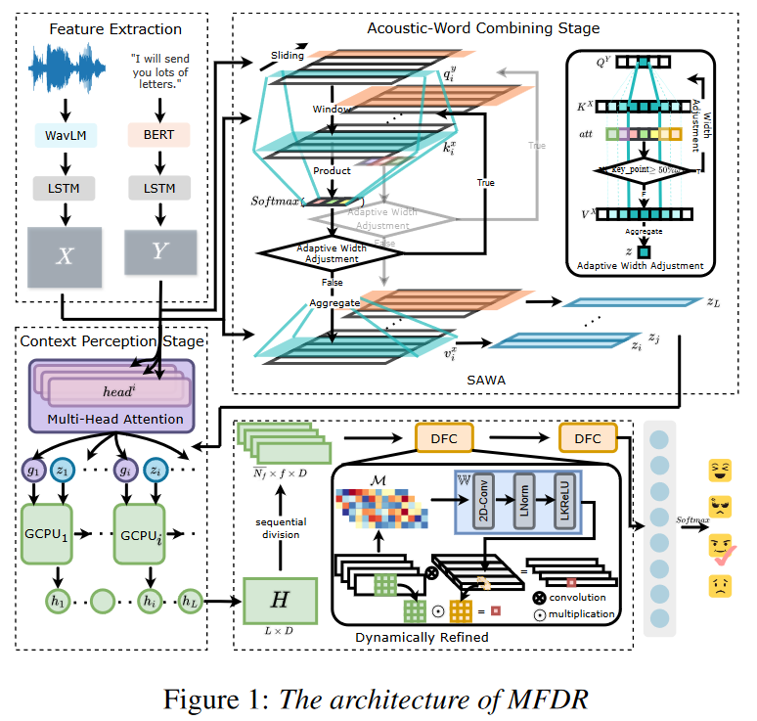
2.研究方法
MFDR的架构如图1所示，其中声词组合和上下文感知阶段分别由SAWA和GCPU建模，然后模型池化降维是通过DFC实现的。
滑动自适应窗口注意力：
如何调整窗口大小：
１、初始化注意力对角矩阵，对角上是文本窗口和音频窗口的注意力得分。
２、计算所有注意力得分的平均值作为阈值，用来判断哪些音频特征与当前文本特征有较强的关联，超过阈值的点作为关键点，表示这些音频特征具有较强的相关性
３、计算窗口里关键帧的数量，要是关键帧数量超过窗口大小一半，就扩展窗口的大小。将窗口扩展为当前大小加上前一个窗口的一半和后一个窗口的一半，加宽窗口。
４、计算新的窗口下文本和音频的注意力得分，更新注意力对角矩阵，重复２３步骤再次判断
Zhao Z, Gao T, Wang H, et al. MFDR: Multiple-stage Fusion and Dynamically Refined Network for Multimodal Emotion Recognition[J].

Slide 10
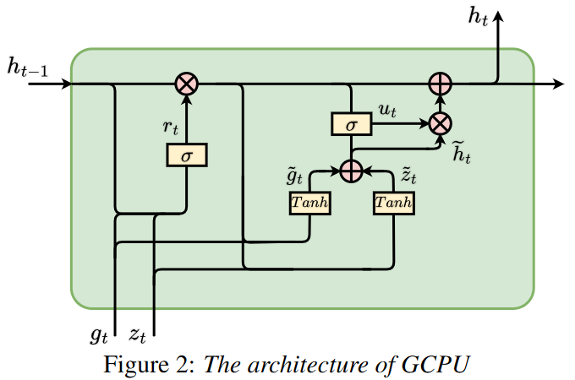
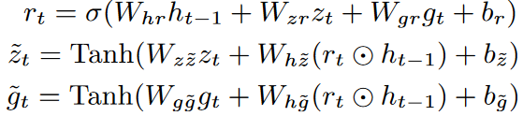
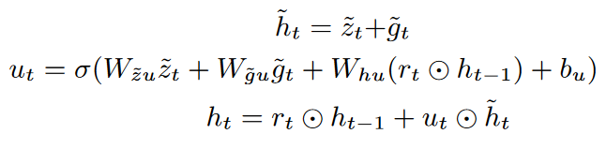

2.研究方法
在时间步$t$同时接收组合表示zt和全局上下文特征$g_{t}$，不仅保留了捕获时间信息的能力而是介绍了对于$z_{t}$的全局理解。
首先，采用多头注意力获得$g_{t}$，并使用$sigmoid(σ)$结合$h_{t−1}$、$z_{t}$和$g_{t}$的知识来控制$u_{t}$中的信息遗忘。随后，保留有用信息的 $h_{t−1}$与$z_{t}$和$g_{t}$相结合，分别生成$\tilde{z_{t}}$和$\tilde{g_{t}}$。$\tilde{z_{t}}$强调单词与声学信息结合时的情感含义，而$\tilde{g_{t}}$ 则强调对全局上下文的理解。它们从不同角度相辅相成，共同构成了对说话人情绪状态的全面理解。
门控情境感知单元
Zhao Z, Gao T, Wang H, et al. MFDR: Multiple-stage Fusion and Dynamically Refined Network for Multimodal Emotion Recognition[J].

Slide 11

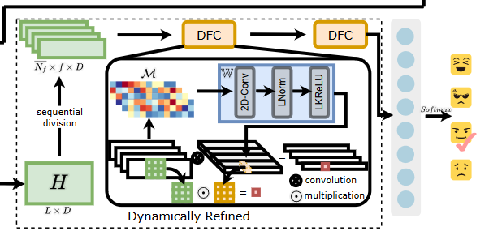
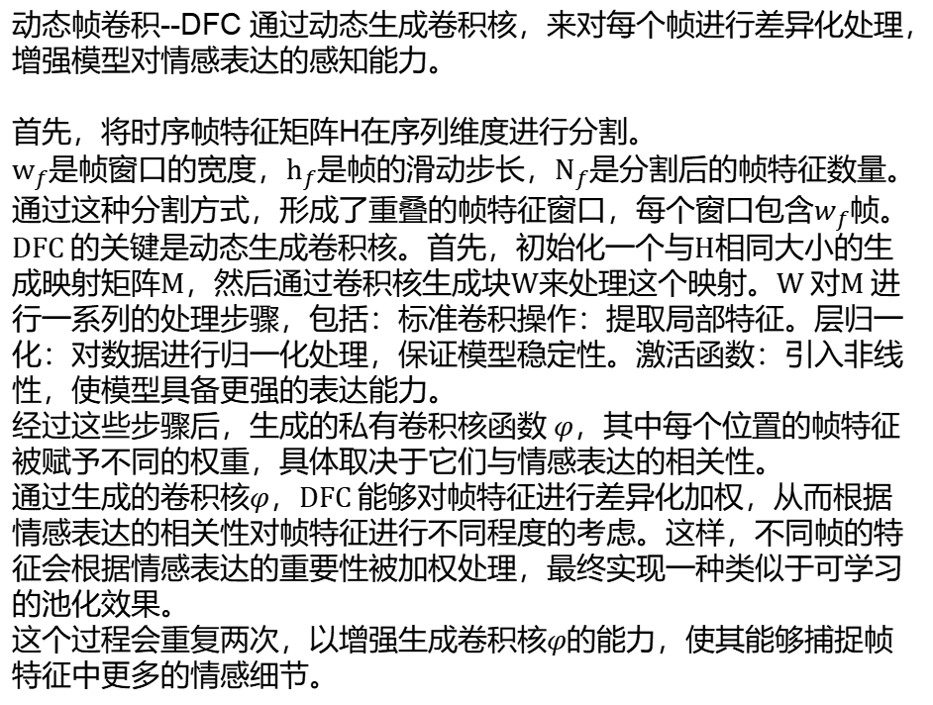
动态帧卷积--DFC 通过动态生成卷积核，来对每个帧进行差异化处理，增强模型对情感表达的感知能力。
首先，将时序帧特征矩阵H在序列维度进行分割。
$w_{f}$是帧窗口的宽度，$h_{f}是$帧的滑动步长，$N_{f}$是分割后的帧特征数量。通过这种分割方式，形成了重叠的帧特征窗口，每个窗口包含$w_{f}$帧。
DFC 的关键是动态生成卷积核。首先，初始化一个与H相同大小的生成映射矩阵M，然后通过卷积核生成块W来处理这个映射。W 对M 进行一系列的处理步骤，包括：标准卷积操作：提取局部特征。层归一化：对数据进行归一化处理，保证模型稳定性。激活函数：引入非线性，使模型具备更强的表达能力。
经过这些步骤后，生成的私有卷积核函数 $φ，$其中每个位置的帧特征被赋予不同的权重，具体取决于它们与情感表达的相关性。
通过生成的卷积核$φ，$DFC 能够对帧特征进行差异化加权，从而根据情感表达的相关性对帧特征进行不同程度的考虑。这样，不同帧的特征会根据情感表达的重要性被加权处理，最终实现一种类似于可学习的池化效果。
这个过程会重复两次，以增强生成卷积核$φ$的能力，使其能够捕捉帧特征中更多的情感细节。
2.研究方法
Zhao Z, Gao T, Wang H, et al. MFDR: Multiple-stage Fusion and Dynamically Refined Network for Multimodal Emotion Recognition[J].

Slide 12
3.实验设置
IEMOCAP 是一个常用的情感数据集，包含约 12 小时的音频、视频、转录和动作捕捉数据，由 5 名男性和 5 名女性演员录制。在实验中，使用音频和转录作为输入模态，对 5,531 条语句进行了四类情感（快乐/兴奋、愤怒、悲伤和中性）的识别，并采用缺一不可验证方法（每次验证时，将一个说话人的所有数据排除（作为测试集），确保每个说话人的数据都被用作测试集一次）。模型的性能通过加权准确率（WA）和未加权准确率（UA）进行评估。
CMU-MOSEI 数据集包含 3,228 个来自 YouTube 的独白视频，总时长为 65 小时，切分为 23,453 个句子并打上情感分数（-3 到 +3）。该数据集分为训练、验证和测试集，用于评估七类情感的准确率（ACC7）、正负二分类的准确率（ACC2）以及 F1 得分。这两个数据集广泛用于多模态情感识别任务，提供标准化的评价指标来衡量模型的性能。
使用预训练的WavLM和BERT来提取768维的音频和词嵌入。初始窗口大小对于音频，窗口宽度 ωX 和跳长 hX 分别为 10 和 5，对于文本，窗口宽度 ωX 和跳长 hX 设置为 1。GCPU的隐藏状态映射维度为256。在两层DFC中，ωf为3，hf分别设置为2和3，中间层的通道维度设置为64。
Zhao Z, Gao T, Wang H, et al. MFDR: Multiple-stage Fusion and Dynamically Refined Network for Multimodal Emotion Recognition[J].

Slide 13
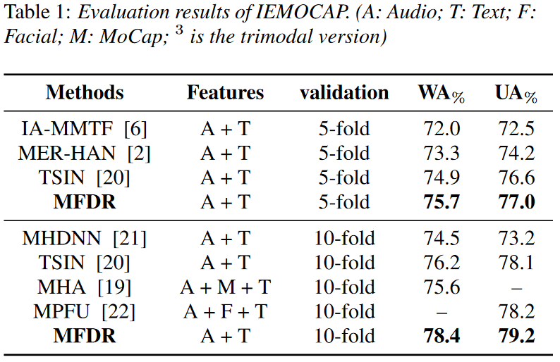
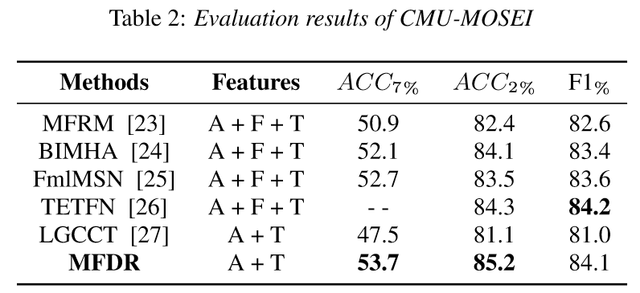
4.性能评估

Slide 14
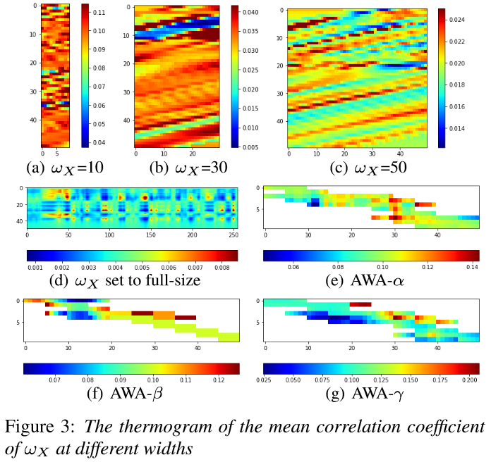
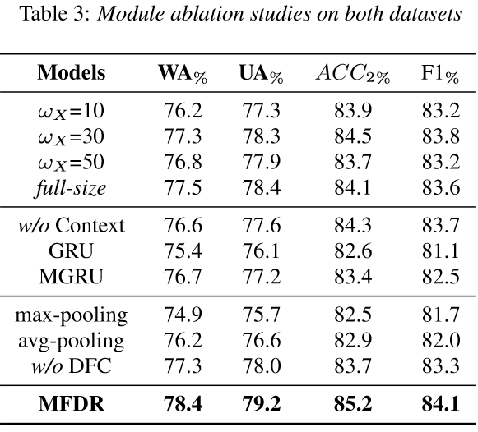
探讨了不同的 ωX 对声词组合的影响，MFDR 的性能表现出一定的波动，这表明在固定 ωX 下，太小会导致信息截断，太大会引入大量噪声权重，如图所示通过图3中的(a)、(b)、(c)和(d)。进一步提出AWA策略，将位于窗口边缘的关键帧特征纳入感知范围，并减少不相关的声学词对，可以通过图3中的（e）、（f）和（g）清楚地看到，系统性能进一步提高，而无需引入任何新参数。
用MGRU 替换 GCPU 后，所有指标都有下降，表明 GCPU 可以有效地捕获和集成复杂的上下文。
此外直接使用线性层（w/o DFC）导致模型性能下降，这表明线性映射不能独立地关注不同的空间位置。相反，DFC能够借助W和M生成定制的私有核函数，有效提高了MFDR的准确性和泛化性。
4.性能评估
Zhao Z, Gao T, Wang H, et al. MFDR: Multiple-stage Fusion and Dynamically Refined Network for Multimodal Emotion Recognition[J].

Slide 15
谢谢聆听

